Slide 1

健身房管理系统
GYM MANAGEMENT SYSTEM
汇报人：冯鹏
指导老师：胡强

Slide 2
01
需求分析
目 录
02
系统设计
CONTENTS
03
项目演示
04
收获总结

Slide 3

01
PART
需求分析

Slide 4
开发背景
开发背景
随着人们生活水平的提高和健康意识的增强，越来越多的人开始关注身体健康，投身于健身运动。因此，健身房成为了一个重要的场所，帮助人们保持健康、塑造体型。为了提高健身房的运营效率、会员服务质量和管理水平，实现数字化、智能化管理，健身房管理系统应运而生。
1.市场需求：随着健身行业的蓬勃发展，市场对于高效、便捷、人性化的管理系统的需求越来越大。健身房需要一种能够提高运营效率、节省人力成本、提高会员满意度的管理系统。
2.信息化管理：传统的健身房管理方式存在信息不对称、手工操作繁琐等问题，难以满足现代化管理的需求。健身房管理系统可以实现会员信息、课程安排、收费管理等多方面的数字化管理，提高工作效率，降低出错率。
3.客户体验：为了吸引并保留会员，健身房需要提供优质的会员体验。健身房管理系统可以通过会员卡、预约课程、在线支付等功能，提高会员的便利性和满意度。

Slide 5
开发意义
1.提高运营效率：健身房管理系统可以帮助管理人员更好地掌握健身房的运营情况，并通过数字化工具实现运营管理和监控，减少运营成本，提高工作效率。
2.提高数据分析能力：健身房管理系统可以收集大量数据，如会员的健身数据、健身房的销售数据、员工的考勤数据等，这些数据可以帮助管理人员更好地分析业务运营情况，制定合理的经营策略和计划。
3.提升服务质量：健身房管理系统可以提供更加完善的服务，比如在线预约、预约提醒、课程评价等，可以提升顾客的满意度，从而增加顾客的忠诚度。

Slide 6
02
PART
系统设计

Slide 7
系统功能模块图

Slide 8
一层数据流图

Slide 9
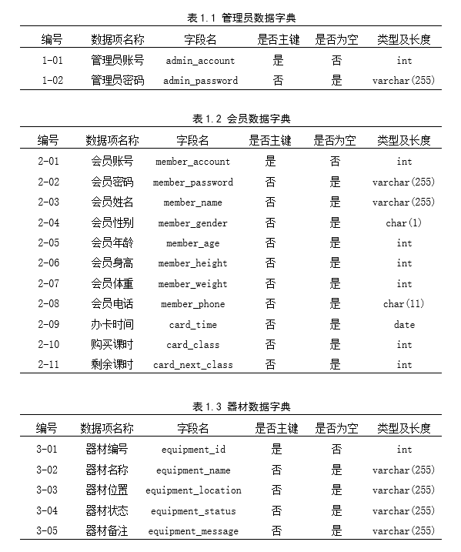
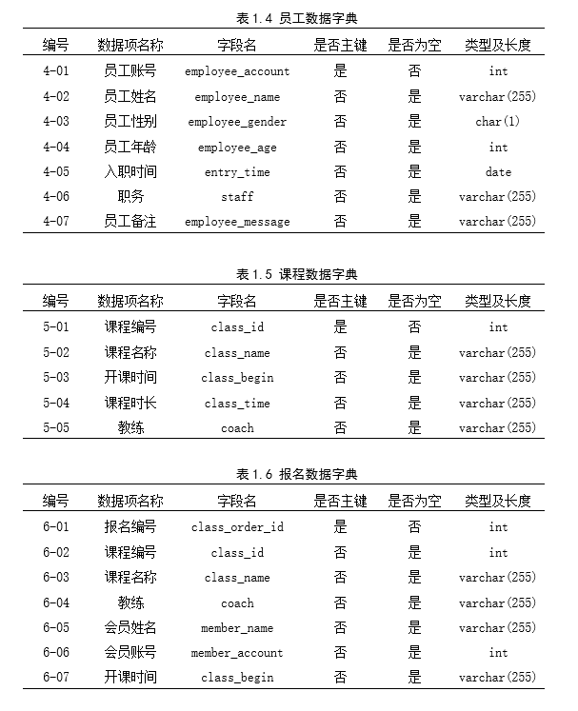
数据字典

Slide 10
03
PART
项目演示

Slide 11
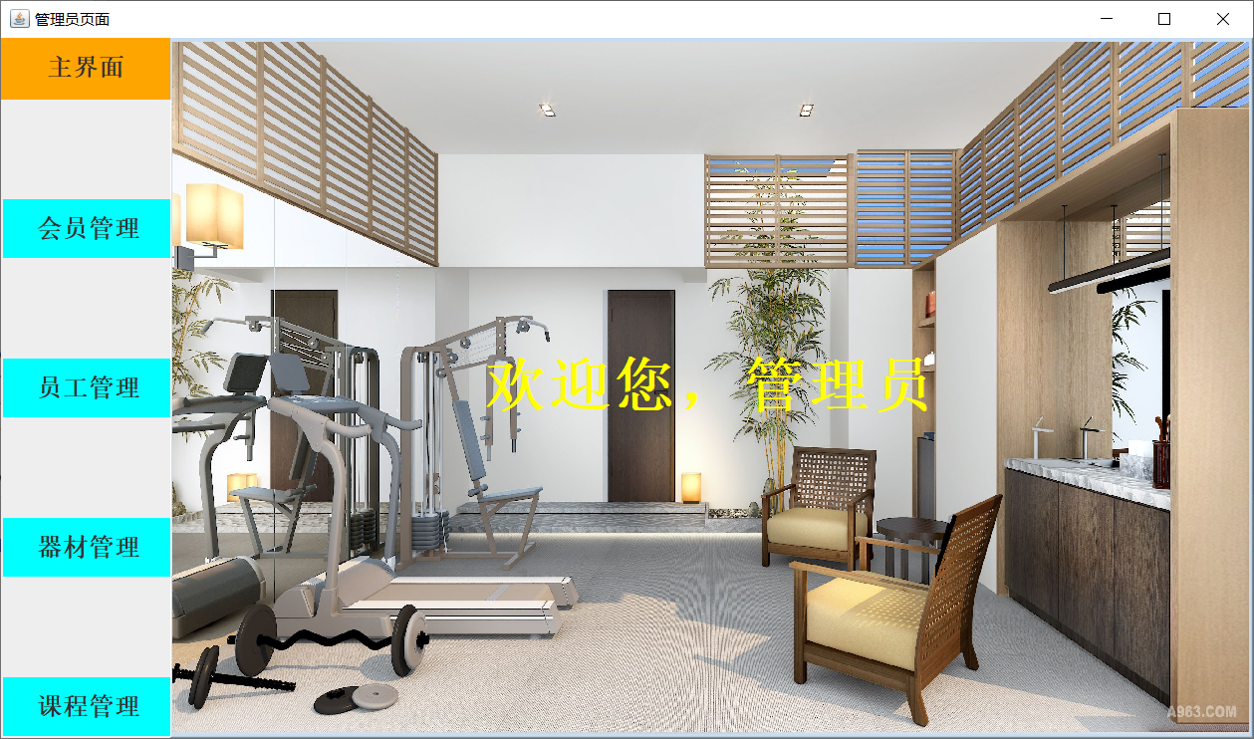
主界面

Slide 12
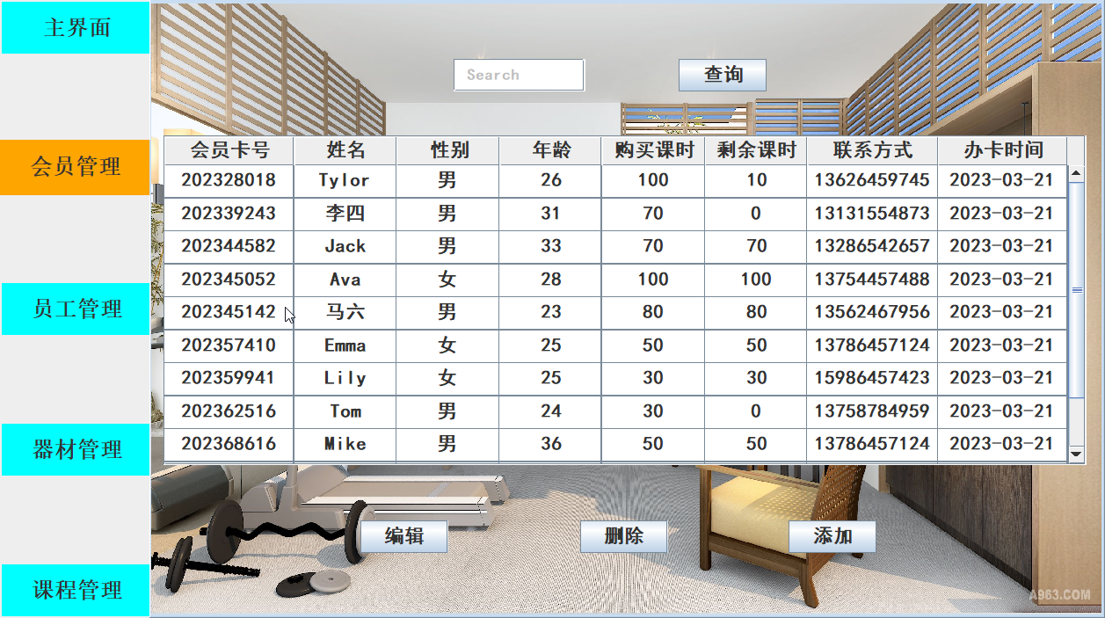
会员管理

Slide 13
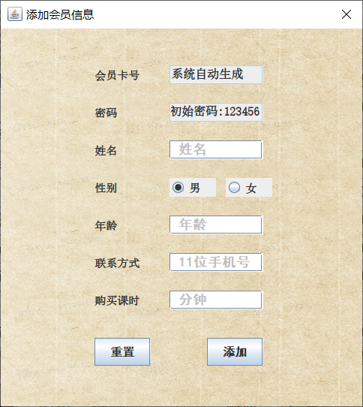
添加会员

Slide 14
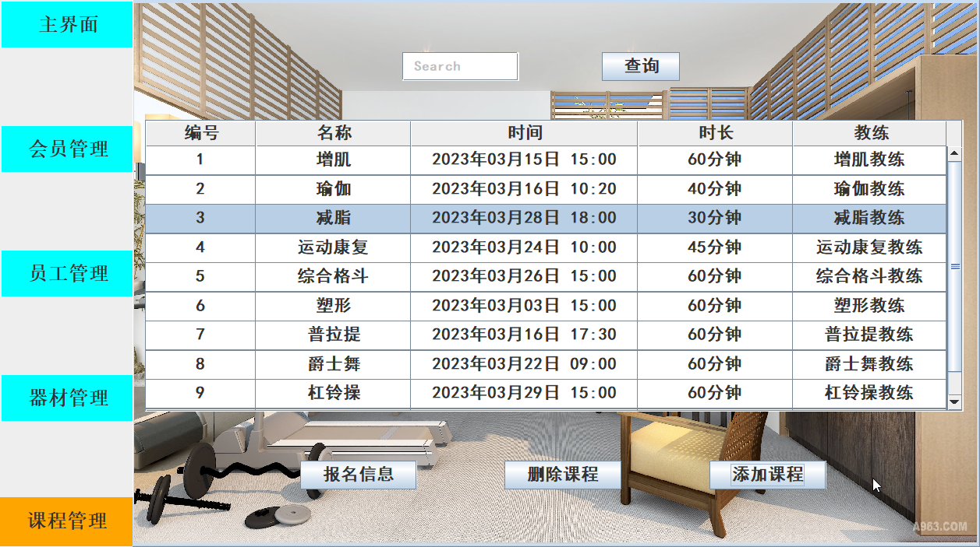
课程管理

Slide 15
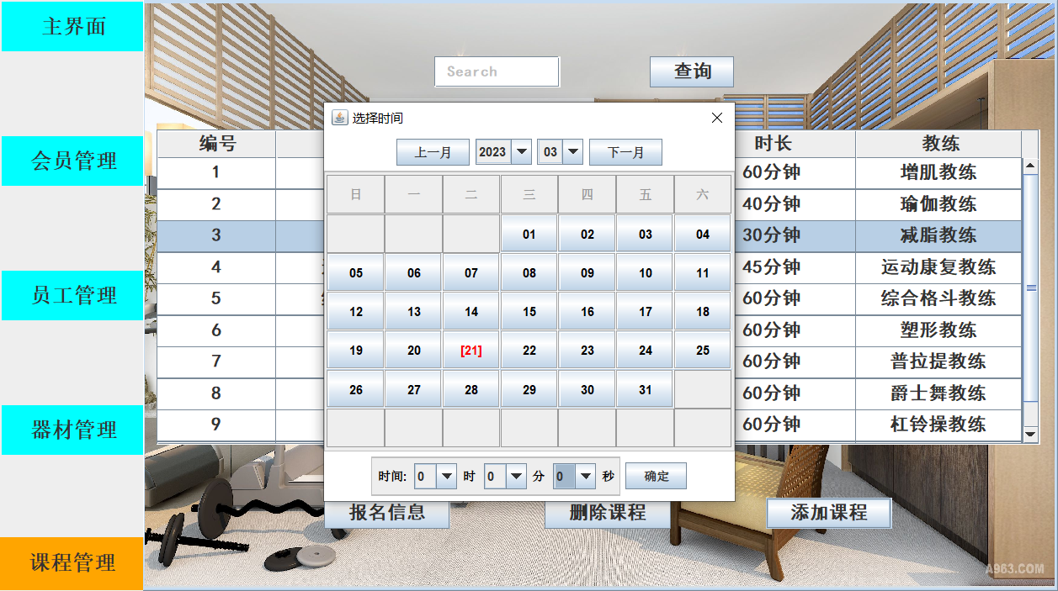
添加课程

Slide 16
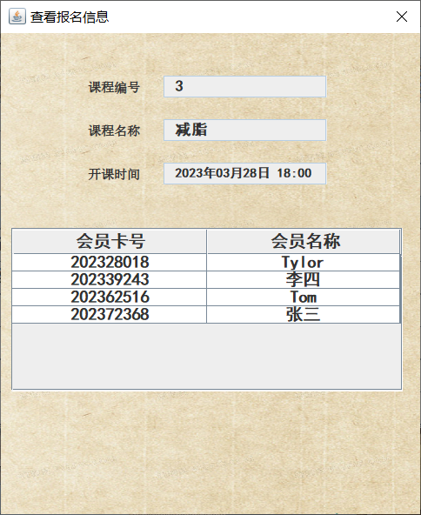
查看课程报名信息

Slide 17
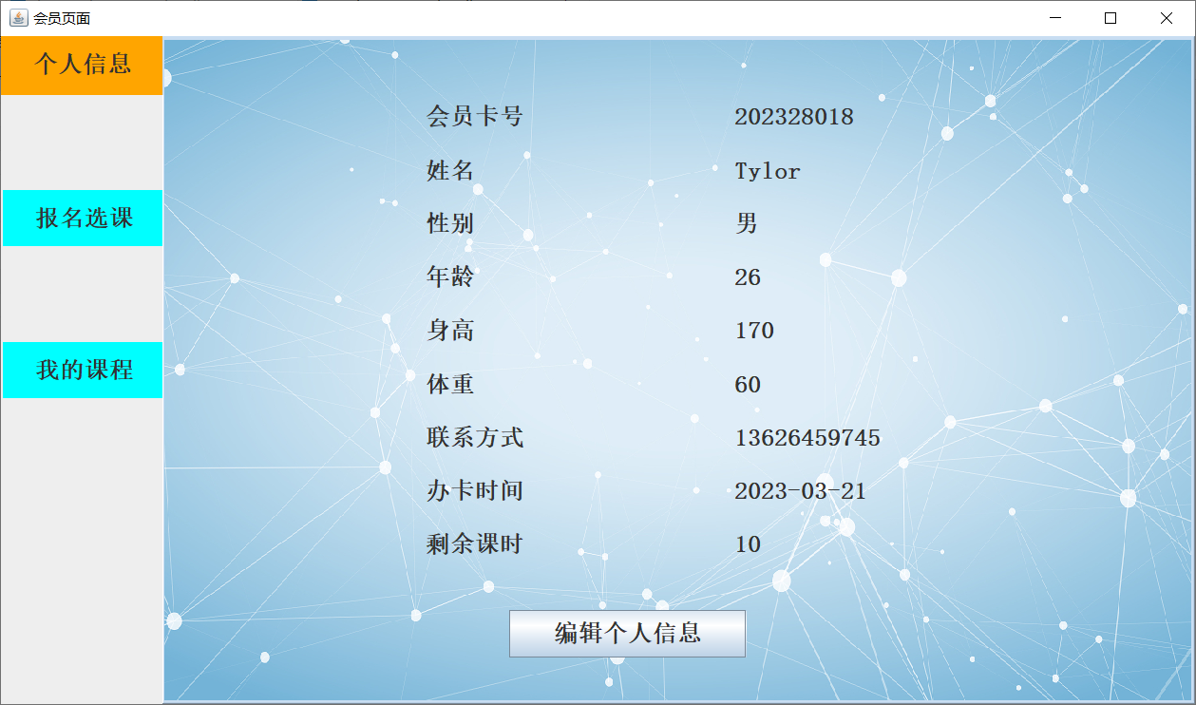
会员首页信息

Slide 18
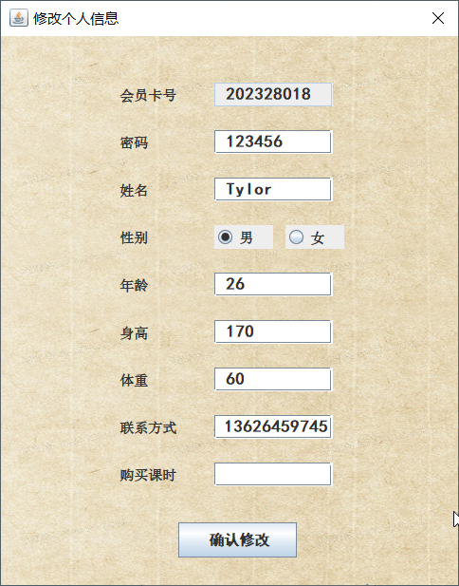
编辑会员信息

Slide 19
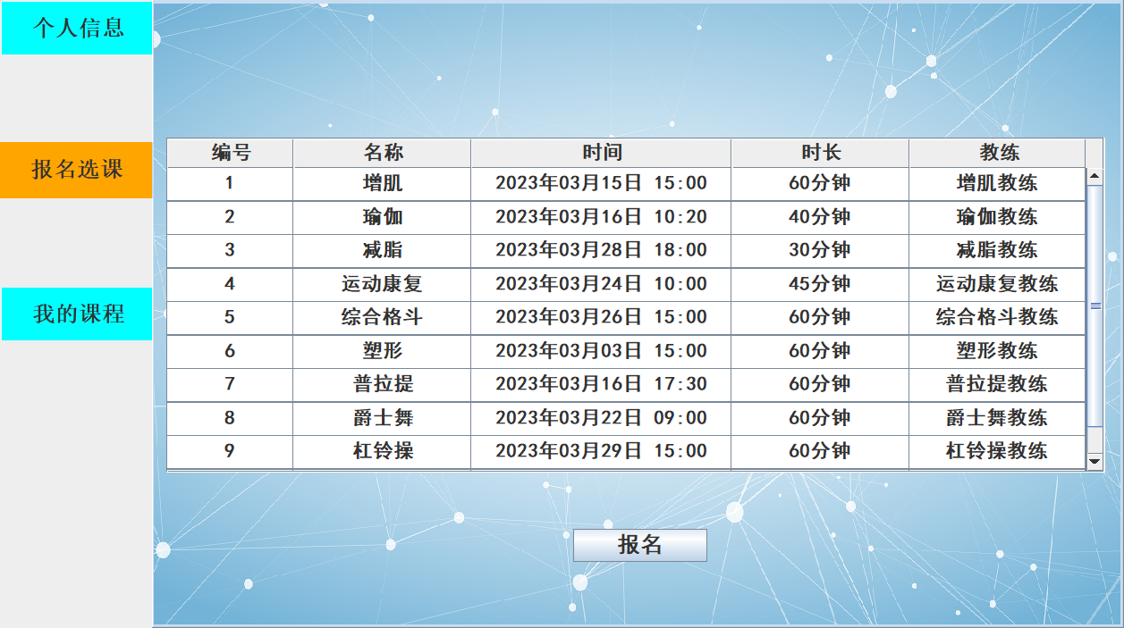
报名选课

Slide 20
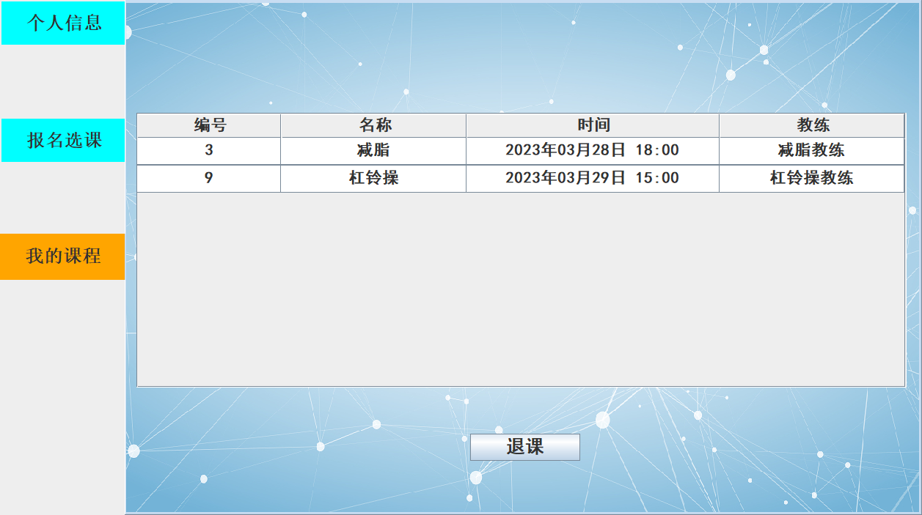
我的课程

Slide 21
04
PART
收获总结

Slide 22
收获总结
1.项目规划与管理
在项目开始时，我学会了如何制定详细的项目计划，包括需求分析、功能设计、时间安排等。同时，也学会了在项目开发过程中如何合理分配时间，确保项目按期完成。
2.解决问题的能力
在项目开发过程中，遇到了各种技术难题和挑战。我学会了如何利用网络资源（如技术社区、博客文章等）寻求解决方案，以及如何结合自己的实际情况调整策略。这种解决问题的能力在以后的项目开发中将非常有价值。
3.培养了自主学习能力
在项目过程中，我们经常需要学习新知识或技能以满足项目需求。通过这个项目，我提高了自学能力，更加了解如何在实际项目中学习和运用新知识。

Slide 23
THANKS
感谢恩师

